Slide 1

ĐẠI SỐ 8
Tiết 5.
LUYỆN TẬP
Giáo viên: Trần Minh Đông

Slide 2

1. Viết và phát biểu thành lời 3 hằng đẳng thức đã học?
2. Chữa bài tập 19 trang 12 SGK?
Bài làm
Bài 19 tr12 SGK
Phần diện tích còn lại là:
1.Bình phương của một tổng
2.Bình phương của một hiệu
3. Hiệu hai bình phương
Vậy Diện tích phần còn lại không phụ thuộc vào vị trí bị cắt

Slide 3
LUYỆN TẬP
Dạng 1: Chứng minh đẳng thức
Bài 17 tr 11 SGK. Chứng minh rằng:
Từ đó em hãy nêu cách tính nhẩm bình phương của một số tự nhiên
có tận cùng bằng chữ số 5.
Áp dụng để tính:
Bài giải.
Biến đổi vế trái ta có:
Bình phương của một số có tận cùng là chữ số 5 là một số có hai chữ số tận cùng bằng 25 và số hàng trăm bằng tích số chục của số đem bình phương với số liền sau.
Áp dụng:
Bài 20 tr 12SGK. Nhận xét sự đúng sai của kết quả sau
Ta có:
Nên kết quả trên là sai

Slide 4
LUYỆN TẬP
Bài 23 tr 12 SGK: Chứng minh rằng
Áp dụng
a) Tính , biết a + b = 7 và a.b = 12
b) Tính , biết a – b = 20 và a.b = 3
Bài làm
Biến đổi vế phải ta có:
Vậy:
Tương tự:
Áp dụng: a,Thay a + b = 7, ab = 12 vào (2) ta được:
b,Thay a + b = 20, ab = 3 vào (1) ta được:

Slide 5
LUYỆN TẬP
Dạng 2: Biểu diễn đa thức dưới dạng bình phương của một tổng hoặc một hiệu.
Bài 21 tr 12 SGK: Viết các đa thức sau dưới dạng bình phương của một tổng hoặc một hiệu
Hãy nêu một đề bài tương tự .
Bài làm

Slide 6
LUYỆN TẬP
Dạng 3: Tính giá trị của biểu thức
Bài 24 tr12 SGK: Tính giá trị của biểu thức trong mỗi trường hợp sau:
a, x= 5
Bài làm.
Ta có:
a, Với x = 5 thì
b, Với thì

Slide 7
LUYỆN TẬP
Dạng 4: Tính nhanh
Bài 22 tr 12 SGK. Tính nhanh
Bài làm

Slide 8
LUYỆN TẬP
BT: Chứng minh rằng nếu một tam giác có độ dài 3 cạnh là a, b, c thỏa mãn:
(5a-3b+4c)(5a-3b-4c)=(3a-5b)²
Thì tam giác đó là tam giác vuông.
Đáp án:
(5a-3b+4c)(5a-3b-4c)=(3a-5b)²
Theo định lý Pitago đảo: a, b, c là độ dài 3 cạnh tam giác vuông.

Slide 9
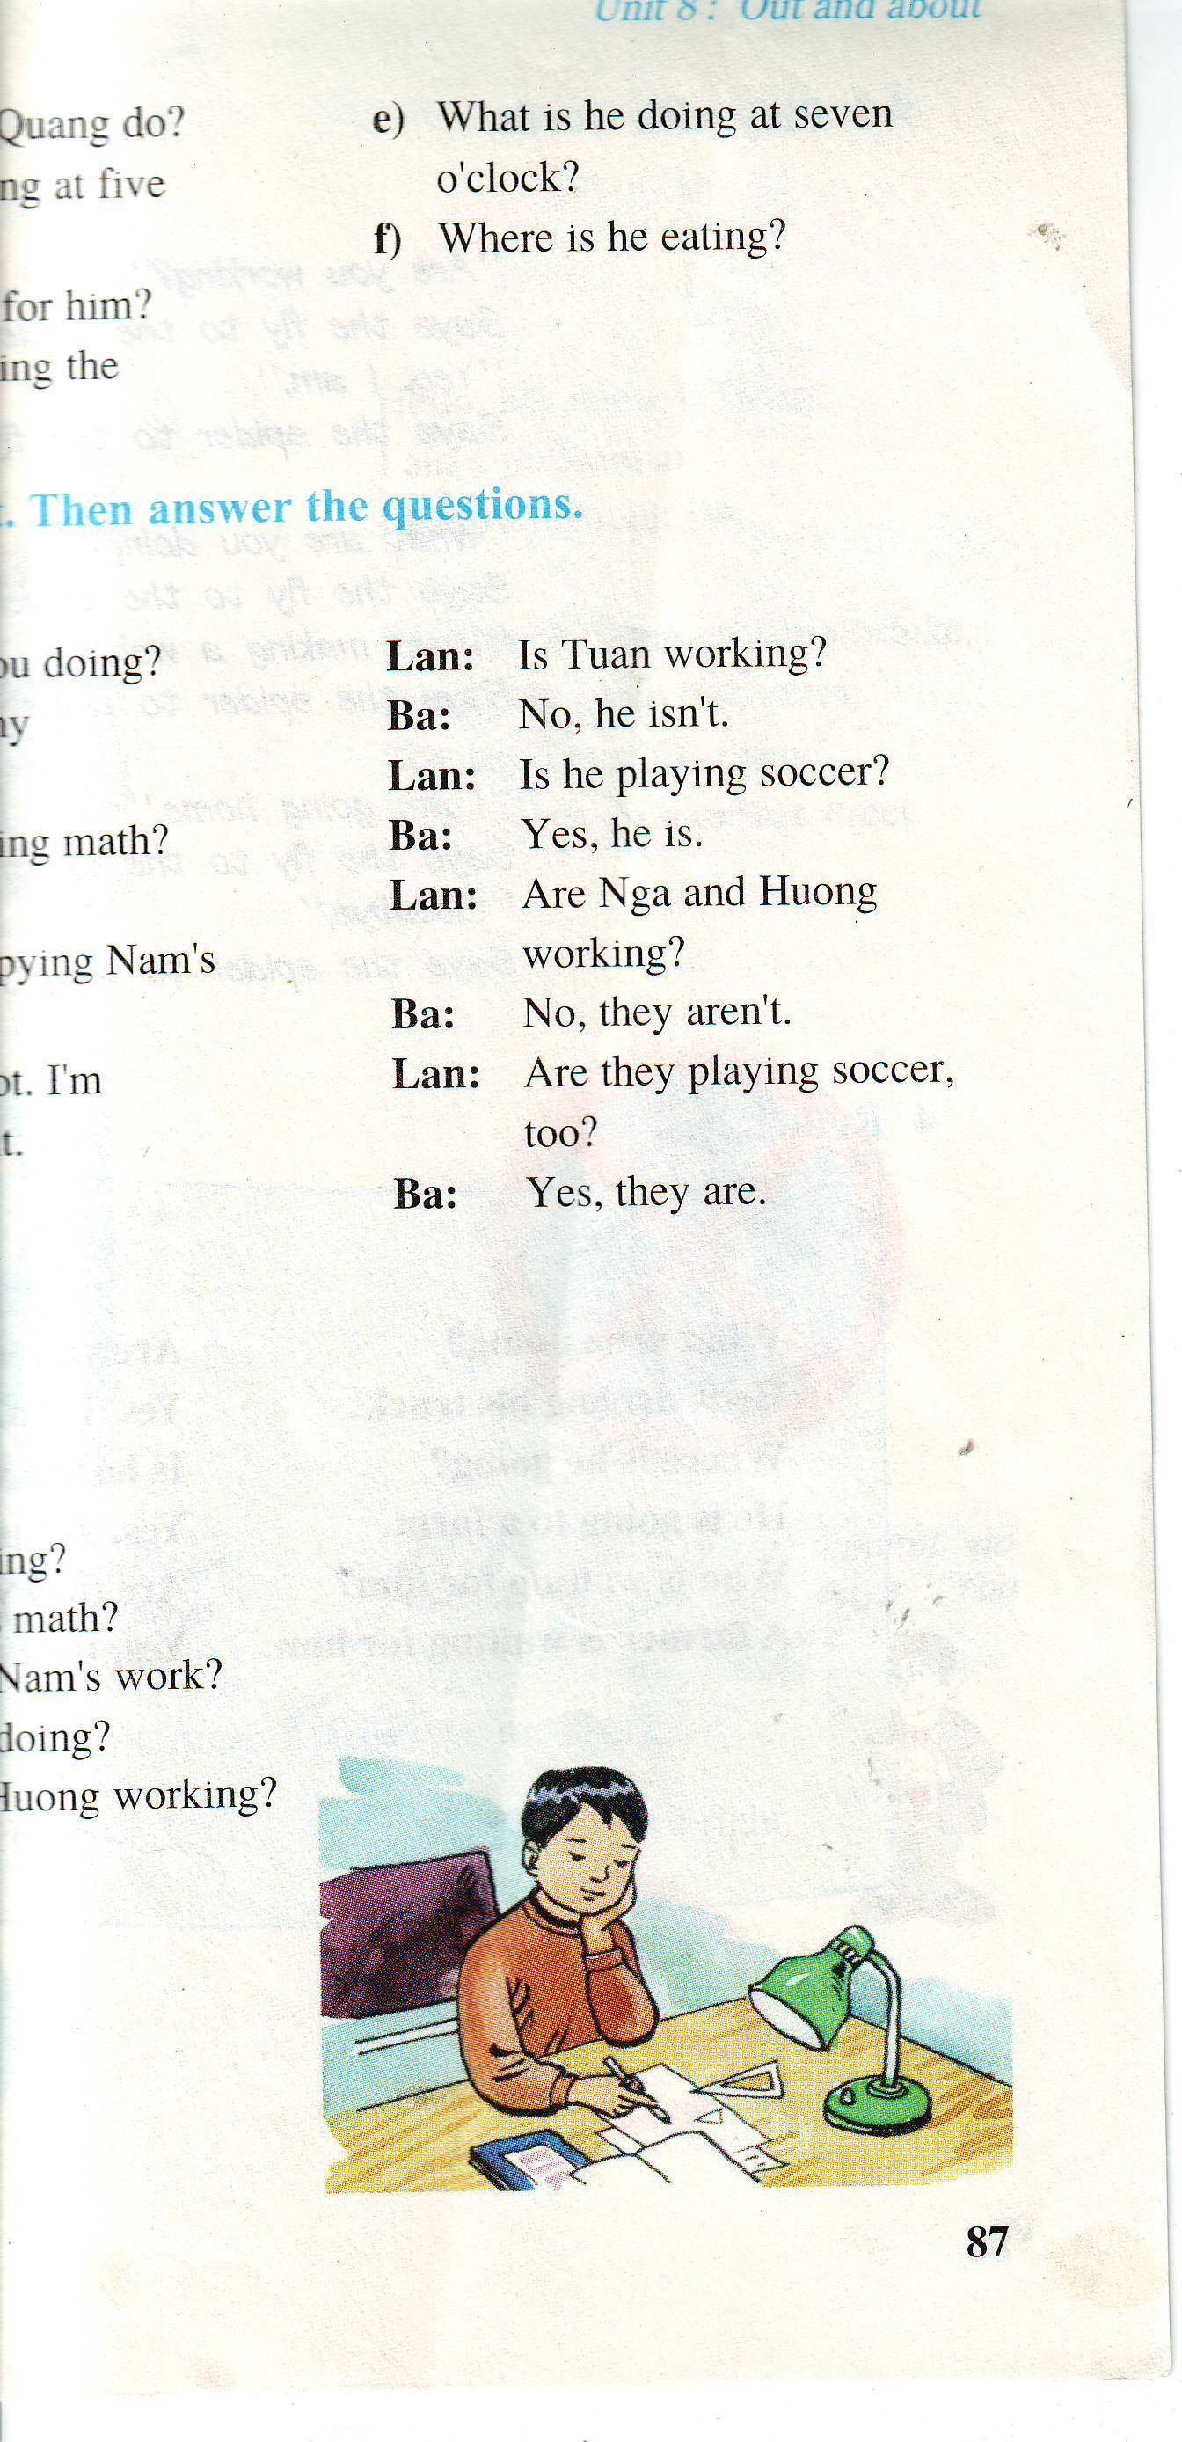
HDVN
Học thuộc các Hằng đẳng thức đáng nhớ.
Làm bài còn lại: Sgk
Chuẩn bị : Bài 4. Những Hằng Đẳng Thức Đáng Nhớ (tiếp)

